Slide 1
Just-in-Time (JiT) vs Ahead-of-Time (AoT)
2022.02
DxLabs 가영권

Slide 2
JIT란 무엇인가?
JIT는 어떻게 동작하는가?
AOT란 무엇인가?
JIT 및 AOT 비교

Slide 3
I. Just-in-Time (JiT) vs Ahead-of-Time (AoT)
1
JIT란 무엇인가?
JIT란?
JIT 컴파일(Just-In-Time compilation) 또는 동적 번역(Dynamic Translation)은 프로그램을 실제 실행하는 시점에 기계어로 번역하는 컴파일 기법이다.
(동적 컴파일 환경은 실행 과정에서 컴파일을 할 수 있기 위해 만들어졌다.)
✔ 빠른 개발 주기로 개발이 가능하다. ✔ 실행 속도가 느려진다.(프로그램 실행이 시작될 때 코드를 실행하기 전에 분석 및 컴파일을 수행해야 하기 때문이다.)
JIT 컴파일러는 인터프리트 방식, 정적 컴파일을 혼합한 방식으로 생각할 수 있는데, 실행 시점에서 인터프리트 방식으로 기계어 코드를 생성하면서 그 코드를 캐싱하여, 같은 함수가 여러 번 불릴 때 매번 기계어 코드를 생성하는 것을 방지한다 (재사용시 컴파일을 다시 할 필요가 없다.).
[참고 : 인터프리터도 런타임에 소스코드를 기계어로 변환해서 비슷하다고 볼 수 있으나 JIT가 컴파일 하는 대상은 소스 코드가 아니라 최적화를 한번 거친 ByteCode이다.]
또한, JIT는 정적 컴파일러만큼 빠르면서 인터프러터 언어의 빠른 응답속도를 추구하기 위해 사용한다.
하지만, JIT 컴파일러는 코드를 실행하기 위해서는 코드 분석과 컴파일을 해야하기 때문에 초기 실행 속도를 느리게 하는 단점이 있다.
최근에는 자바 가상 머신(JVM)과 .NET, V8(node.js)에서 JIT 컴파일을 지원한다.
Java 코드는 JavaCompiler를 통해 ByteCode로 변환한 다음, 실제 ByteCode를 실행하는 시점에서 자바 가상 머신(JVM)이 바이트코드를 JIT 컴파일을 통해 빠른 속도로 기계어로 변환한다.
이런 기계어 변환은 코드가 실행되는 과정에 실시간으로 일어나며(그래서 Just-In-Time이다), 전체 코드의 필요한 부분만 변환한다.
Notes:
전통적인 입장에서 컴퓨터 프로그램을 만드는 방법은 두 가지가 있는데, 인터프리트 방식과 정적 컴파일 방식으로 나눌 수 있다.
- 인터프리트 방식
- 실행 중 프로그래밍 언어를 읽어가면서 해당 기능에 대응하는 기계어 코드를 실행
- 인터프러터 언어(예시: python)는 바이트코드나 소스코드를 최적화 과정이 없이 번역하기 때문에 성능이 낮다.
- 정적 컴파일
- 실행하기 전에 프로그램 코드를 기계어로 번역
- 정적으로 컴파일하는 언어(예시: c 언어)는 실행 전에 무조건 컴파일을 해야하기 때문에 다양한 플랫폼에 맞게 컴파일을 하려면 시간이 오래 걸린다.
바이트코드
- 바이트코드는 기계어는 아니지만 가상 머신에 의해 기계어로 손쉽게 변환할 수 있는 코드
- 바이트코드 컴파일러는 소스 코드를 중간 언어인 바이트코드로 변환
최근의 자바 가상 머신과 .NET, V8(node.js)에서는 JIT 컴파일을 지원한다.
Java 코드는 JavaCompiler를 통해 ByteCode로 변환이 된다. 그리고 ByteCode는 다시 기계어로 번역이 된다.
이 과정이 있기 때문에 Java는 속도면에서 느리다는 소리를 듣는다.
Java Compiler는 크게 2가지로 나뉜다. 인터프리트 방식과 정적 컴파일 방식으로 나눌 수 있다.
- 기존 : Java는 인터프리터 방식의 컴파일 방식을 사용한다. 하지만 문제점이 있다. Java compiler는 Java 파일을 ByteCode로 변환 한 후 다시 기계어로 변환을 하는 작업이 있고 이 작업이 비용이 많이 든다.
- 현재 : JIT 방식은 실행 시점에 자주 쓸만한 코드들을 기계어로 변환 시켜놓고 저장해 뒀다가, 재사용 할 때 이미 변환된 기계어 코드를 재 사용 하는 방식을 말한다.
물론 이 과정을 하기 위해 초반에 메모리를 잡아두거나 하는 선행 작업들이 있어서 초기 실행 속도는 다소 느릴 수도 있다.
하지만 그 이후로는 ByteCode를 사용 할 때마다 네이티브 코드로 변환하는 작업이 들어 실행속도가 많이 향상된다.

Slide 4
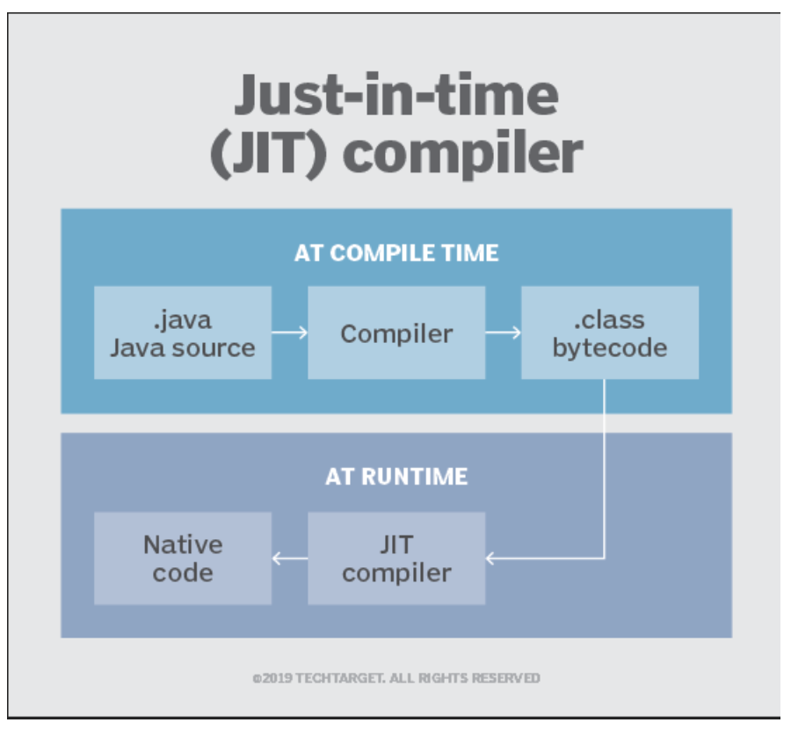
I. Just-in-Time (JiT) vs Ahead-of-Time (AoT)
2
JIT는 어떻게 동작하는가?
JIT 동작 원리
JIT 컴파일러는 전체 프로젝트 파일을 기계어로 번역하지 않고 함수 단위나 파일 단위로 바이트 코드를 기계어로 번역한다.
그래서 실행 중 모든 바이트 코드를 기계어로 변환하는 것이 아니라 호출된 함수나 파일만 번역하게 된다.
JIT 컴파일러를 사용하는 JVM들은 내부적으로 해당 메서드가 얼마나 자주 수행되는지 체크하고, 일정 정도를 넘을 때에만 컴파일을 수행한다.
또한, 이미 번역된 기계어 중, 자주 쓰이는 코드를 코드 캐시 공간에 캐싱한 뒤 동일한 코드를 여러 번 호출하는 경우, 다시 컴파일 하는게 아니라 기존에 번역한 코드를 재사용한다. 이렇게 최적화 작업을 거치게 되기 때문에 오버헤드가 최소화 된다.
JIT 컴파일러는 자바에 기본적으로 설정되어 있는 기능이다.
메서드가 컴파일되면 JVM은 해석하지 않고 직접 컴파일 메서드를 호출한다.
이론적으로 컴파일이 프로세서 시간과 메모리 사용을 필요로 하지 않는다면
모든 메서드를 컴파일 했을 때 JAVA 프로그램의 속도가 네이티브 프로그램의 속도에 가까워 질 수 있다.
Notes:
JIT 컴파일러는 전체 프로젝트 파일을 기계어로 번역하지 않고 함수 단위나 파일 단위로 바이트 코드를 기계어로 번역한다.
그래서 실행 중 모든 바이트 코드를 기계어로 변환하는 것이 아니라 호출된 함수나 파일만 번역되게 된다.
그리고 이미 번역된 기계어의 경우 캐싱에 남겨둬 동일한 함수를 여러번 호출하는 경우 다시 컴파일 하는게 아니라 기존에 번역한 코드를 재사용한다.
최적화 작업을 거치게 되기 때문에 오버헤드가 최소화 된다.
물론 실행전에 모두 기계어로 번역한 정적 컴파일 방식에 비해선 성능이 좋지 않다.
특히 애플리케이션을 처음 시작 할 때 눈에 띌만한 딜레이가 있는데 이것은 바이트 코드를 불러오고 기계어로 컴파일 하는 과정에서 발생하게 된다.
메모리나 CPU의 제약이 있는 경우, 프로그램 특성상 빠른 시작시간과 일관된 성능이 중요한 경우에는 적용하기가 좋지 않다.
하지만 JIT 컴파일러를 사용할 경우 개발자로선 이점이 많다. 우선 빌드 과정이 간소화된다.
모두 기계어로 번역해야하는 경우 하드웨어 아키텍처 별로 모두 따로 빌드해야하기 때문에 관리가 어렵고 프로젝트 규모가 커질수록 기계어로 번역하는 빌드 과정에서 소요되는 시간도 길어진다.
반면 바이트 코드를 사용하면 최적화된 컴파일러를 사용해 빌드 소요 시간을 줄일 수 있고 기계어로 번역하는 과정을 JIT 컴파일러에게 일임 할 수 있어 아키텍처별로 따로 빌드를 할 필요가 없어진다.
그리고 몇몇 VM의 경우 JIT 컴파일러를 이용해 Hot Reload 옵션을 제공한다.
Hot Reload는 소스코드 재 컴파일 과정 없이 내가 현재 작성하고 있는 코드 수정사항을 바로 화면에서 업데이트해 볼 수 있는 기능을 말한다.
플러터를 경험한 개발자라면 내가 수정한 코드가 빌드 없이 바로 화면상에 반영되는 것이 이런 원리다.
플러터 상에선 Dart VM에서 업데이트된 소스코드 부분에 대해서 바이트 코드로 변환하고 JIT 컴파일러로 바로 기계어로 변환하는 과정을 거쳤기 때문이다.
안드로이드 스튜디오 상에선 Instant Run도 JIT Compiler를 이용한 기능이다.

Slide 5
I. Just-in-Time (JiT) vs Ahead-of-Time (AoT)
2
JIT는 어떻게 동작하는가?
JIT 동작 원리
JVM이 처음 시작되면 수천 가지 메서드가 호출된다.
이렇게 모든 메서드를 컴파일하면 결국 프로그램이 매우 우수한 최대 성능을 달성하더라도 시작 시간에 상당한 영향을 줄 수 있다.
각 메서드에 대해 JVM은 사전 정의 된 컴파일 임계 값에서 시작하여 메서드가 호출 될 때마다 감소되는 호출 계수를 정의한다.
호출 계수가 0에 도달하면 메서드에 대한 Just-In-Time 컴파일이 시작된다.
따라서 자주 사용되는 메서드는 JVM이 시작된 직후에 컴파일되며 사용되지 않는 메서드는 훨씬 나중에 컴파일되거나 전혀 컴파일되지 않는다.
JIT 컴파일 임계 값은 JVM이 빨리 시작하고 성능이 향상되도록 도와준다.
임계 값은 시작 시간과 장기간 성능 사이의 최적의 균형을 얻기 위해 선택되었다.
JVM은 실제로 JIT Compiler를 포함하고 있지만, Interpreter 이고 JIT는 Compiler라고 볼 수 있다. 또한 JVM에서는 JIT는 option으로 사용 여부를 선택 할 수 있다.

Slide 6
I. Just-in-Time (JiT) vs Ahead-of-Time (AoT)
2
JIT는 어떻게 동작하는가?
JIT 컴파일러의 코드 최적화 방법
JIT 컴파일은 다음 단계로 구성된다.
1. 인라인(Inlining)
- 인라인은 작은 메서드의 트리를 병합하거나 '인라인'하여 그들의 호출 트리를 만든다. 이렇게 하면 자주 호출되는 메서드의 호출 속도가 빨라진다.
2. 지역 최적화(Local optimizations)
- 지역 최적화는 한번에 코드의 작은 부분을 분석하고 성능을 향상시킨다. 주로 코드의 중복된 연산 제거, 예측 가능한 값의 대치 등이다.
3. 제어 흐름 최적화(Control flow optimizations)
- 제어 흐름 최적화는 메서드나 그 내부의 제어 흐름을 분석하고 코드 경로를 재정렬하여 효율성을 향상시킨다.
4. 전역 최적화(Global optimizations)
- 전역 최적화는 전체 메서드에서 즉시 작동한다. 그들은 더 비싼 컴파일 시간을 요구하지만 성능을 크게 향상시킬 수 있다.
5. 네이티브 코드 생성(Native code generation)
- 네이티브 코드 생성은 플랫폼 아키텍처에 따라 다르다. 일반적으로 컴파일러는 이 단계에서 메서드 트리를 네이티브 코드로 변환한다. 일부 작은 최적화가 아키텍처 특성에 따라 수행된다.

Slide 7
I. Just-in-Time (JiT) vs Ahead-of-Time (AoT)
3
AOT란 무엇인가?
AOT란?
AOT 컴파일(ahead-of-time compile)은 실행 시점 이전(런타임 이전에)에 기계어로 바꾸는 컴파일러이다.
(정적 컴파일 환경은 실행 전에 컴파일을 할 수 있기 위해 만들어졌다.)
✔ 개발 중에 AOT 컴파일을 수행하면 개발 주기가 느려진다. (프로그램을 변경 후 실행하여 결과를 봐야하기 때문이다.) ✔ 런타임에 분석 및 컴파일을 위해 일시 ​​중지하지 않고, 보다 예측 가능하게 실행할 수 있는 프로그램을 만든다. ✔ 실행 속도가 더 빠르다.
실행 전에 모두 기계어로 변환되어 JIT 컴파일러가 런타임에 컴파일함으로써 발생하는 성능 이슈가 생기지 않고 거의 Native의 성능을 낼 수 있게 된다.
하지만, AOT 컴파일러를 사용하면 실행 전에 전체 파일을 빌드해야 하기 때문에 빌드 속도가 느려진다. (컴파일 시간이 많이 소요)
설치할 때도 JIT 컴파일러를 사용하는 경우 바이트 코드만 받으면 되는 반면, AOT 컴파일러를 사용하면 기계어로 번역하는 작업까지 포함되기 때문에 느리다.
이러한 단점에도 불구하고 AOT 컴파일 방식은 런타임 시점에 프로그램의 동작 예측이 가능하고, 런타임 시점에 분석이나 컴파일을 위해 프로그램을 멈출
필요가 없다. 물론 실행 속도 또한 더 빠르다.
Notes:
JIT 컴파일러가 바이트코드를 런타임에 기계어로 바꾼다면 AOT는 실행 전에 바이트코드를 기계어로 바꾸는 컴파일러다. 실행 전에 모두 기계어로 변환되기 때문에 JIT 컴파일러가 런타임에 컴파일 하기 때문에 발생하는 성능 이슈가 생기지 않고 거의 네이티브의 성능을 낼 수 있게 된다.
AOT 컴파일러가 JIT 컴파일러의 정반대의 원리기 때문에 JIT 컴파일러의 장점은 AOT 컴파일러의 단점이된다. AOT 컴파일러를 사용하면 실행 전에 전체 파일을 빌드해야 하기 때문에 빌드 속도가 느려진다. 설치할 때도 JIT 컴파일러를 사용하는 경우 바이트 코드만 받으면 되는 반면 AOT 컴파일러를 사용하면 기계어로 번역하는 작업까지 포함되기 때문에 느리다. 그리고 JIT 컴파일러의 장점이었던 Hot Reload 기능도 사용할 수 없다.

Slide 8
I. Just-in-Time (JiT) vs Ahead-of-Time (AoT)
4
JIT 및 AOT 비교
원시 코드를 곧바로 기계어로 컴파일하느냐(AOT),
미리 해석되어 있는 바이트 코드를 기계어로 재차 컴파일 하느냐(JIT)의 차이

Slide 9
II. MZ의 Cloud Native 기술의 성장
I. JVM VS GraalVM
5
참고 사이트
JIT
https://medium.com/@lazysoul/jit-just-in-time-16bb63f3ae26
https://selfish-developer.com/entry/JITJust-In-Time-Compilation
https://tjdrnr05571.tistory.com/19
https://bloofer.tistory.com/21
AOT
https://selfish-developer.com/entry/AOTAhead-Of-Time-Compiler?category=692353
https://y-oni.tistory.com/191#toc21

